Slide 1
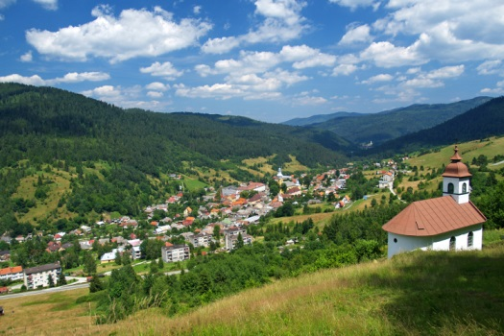
Smolník
Kristína Schmidtová

Slide 2
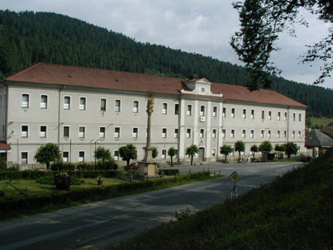
História
O osídlení v časoch tatárskeho vpádu existuje len legenda.
Podľa nej od potoka v predmestí vedie tajná chodba smerom do miesta súčasnej tabákovej továrne.
V nej mohli dlho prebývať, pretože tam mali vodu zo studničky a pri používaní podzemného komína si pripravovali aj jedlá.

Slide 3
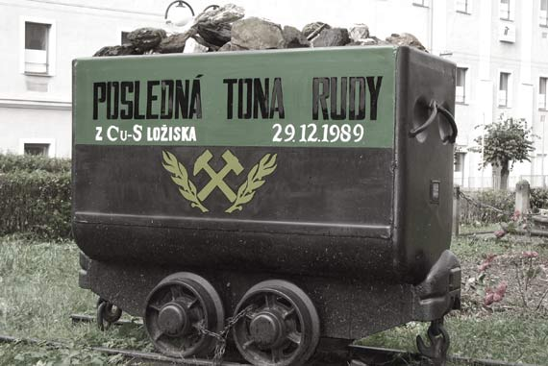
Smolník sa stal kráľovským banským mestom roku 1327.
Získal banské, trhové, poľovné a rybárske právo a to podľa vzoru štiavnického práva.
Asi od roku 1328 boli na čele Smolníka komorní grófi.
Smolník v tomto čase dostal dekrét – získal dvojmíľové územie.
Za panovania Ladislava Pohrobka bola ťažba a tavenie železa v celej doline zakázaná, aby nechýbalo drevo na tavenie vzácnych kovov.

Slide 4
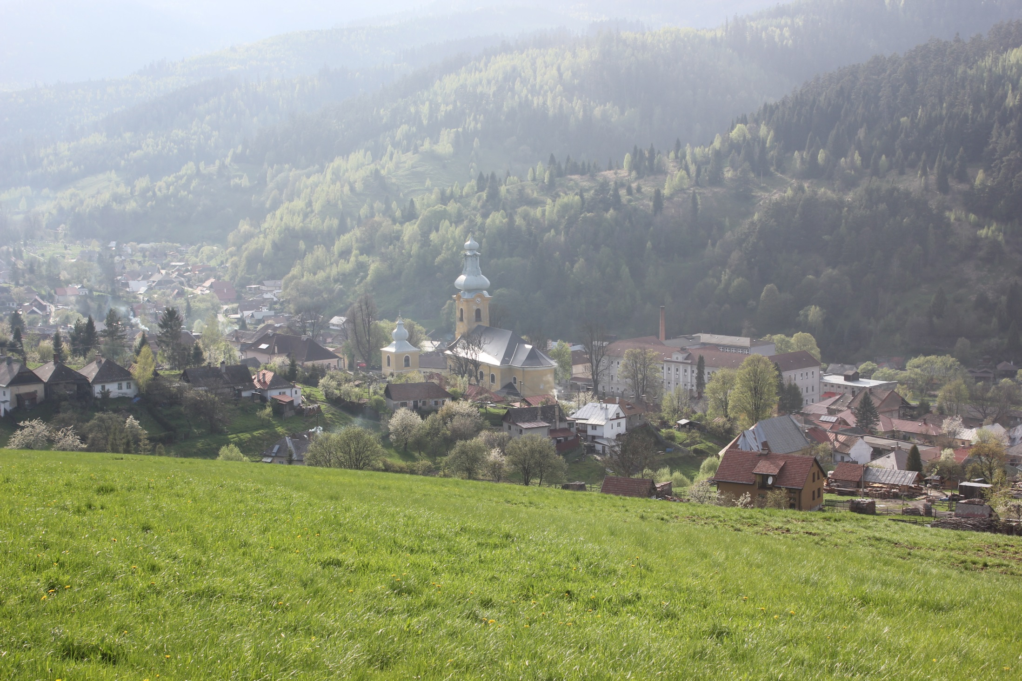
Baníctvo pyritu a sideritu Obdobie 1870-1918
Ťažba medenej rudy sa postupne obmedzovala, až zanikla. Oživenie banskej činnosti záviselo na predávaní pyritu na výrobu kyseliny sírovej.
Z objektu bývalého riaditeľstva baní vznikol roku 1872 závod na výrobu cigár a to pribudovaním druhého poschodia.

Slide 5
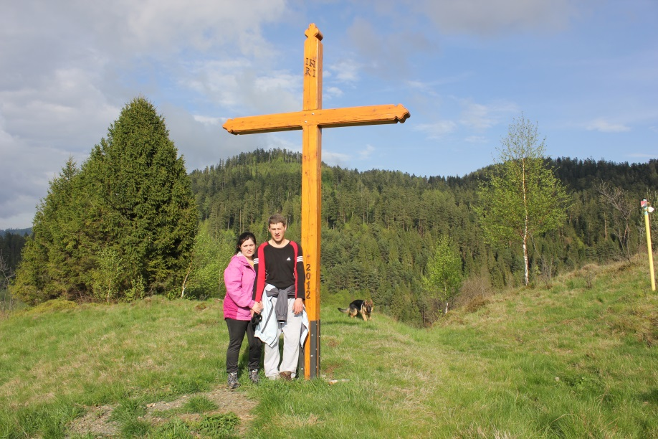
Škody Smolníka
27. augusta 1905 vypukol v Smolníku požiar, ktorí zničil 129 domov (školu, kostol, Kaplnku sv. Ducha, evanjelický kostol a tabakovú továreň).
Roku 1910 postihla okolie Smolníka veterná smršť, ktorá povyvracala stromy a zničila okolité lesy. Na odvoz kalamitného dreva sa musela postaviť úzkokoľajná železnica v doline Kovandská a Kotlina v celkovej dĺžke 16,5 km.

Slide 6
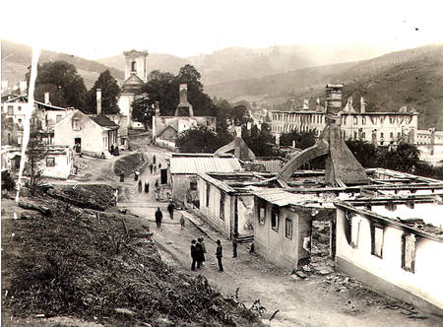
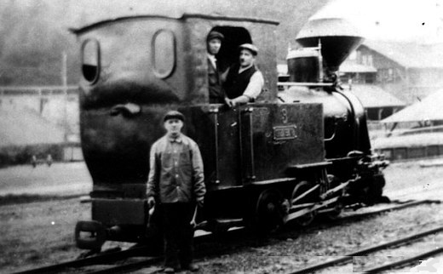
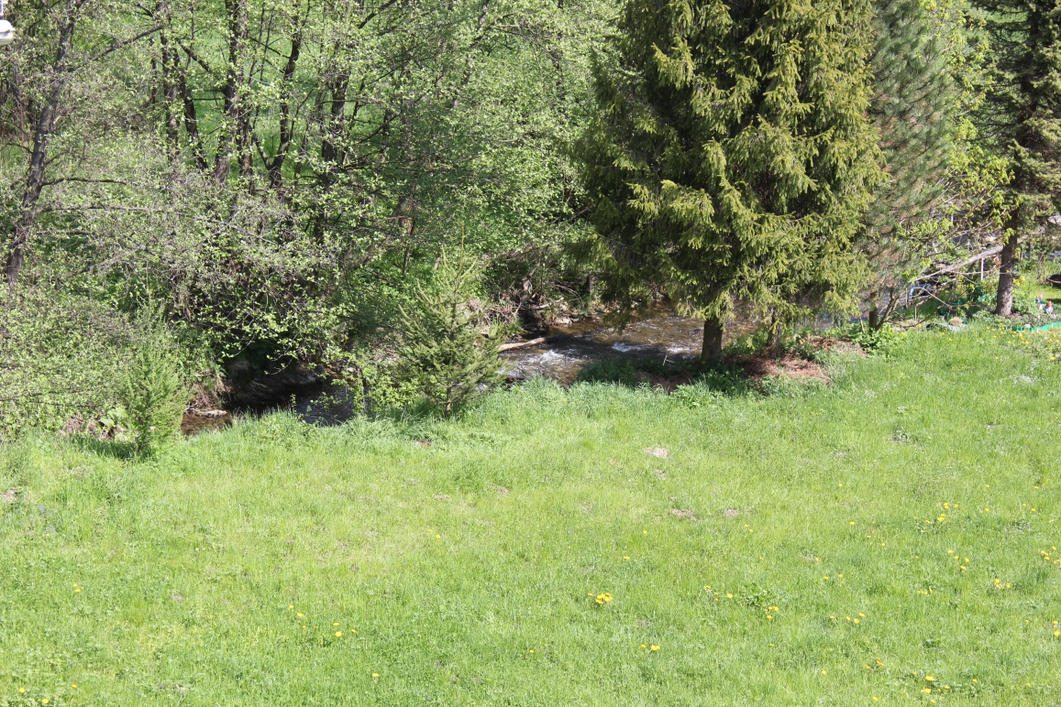

Slide 7
Ďakujem za pozornosť
Zdroje: Vlastné fotky
http://www.smolnik.sk/navstevnik/historia/

